Slide 1
Tiết 3: Viết

Slide 2
Thời khóa biểu
Thời khóa biểu cho biết thời gian học các môn của từng ngày trong tuần. Thời khóa biểu gồm nhiều cột dọc và nhiều hàng ngang. Các bạn học sinh thường đọc thời khóa biểu theo trình tự thứ - buổi - tiết -môn
Trong đoạn văn có từ nào được viết hoa?

Slide 3
Các từ dễ viết sai
học sinh
trình tự
tiết
Khi viết đoạn văn cần chú ý điều gì?

Slide 4
VIẾT BÀI
Học sinh viết bài vào vở ô li

Slide 5
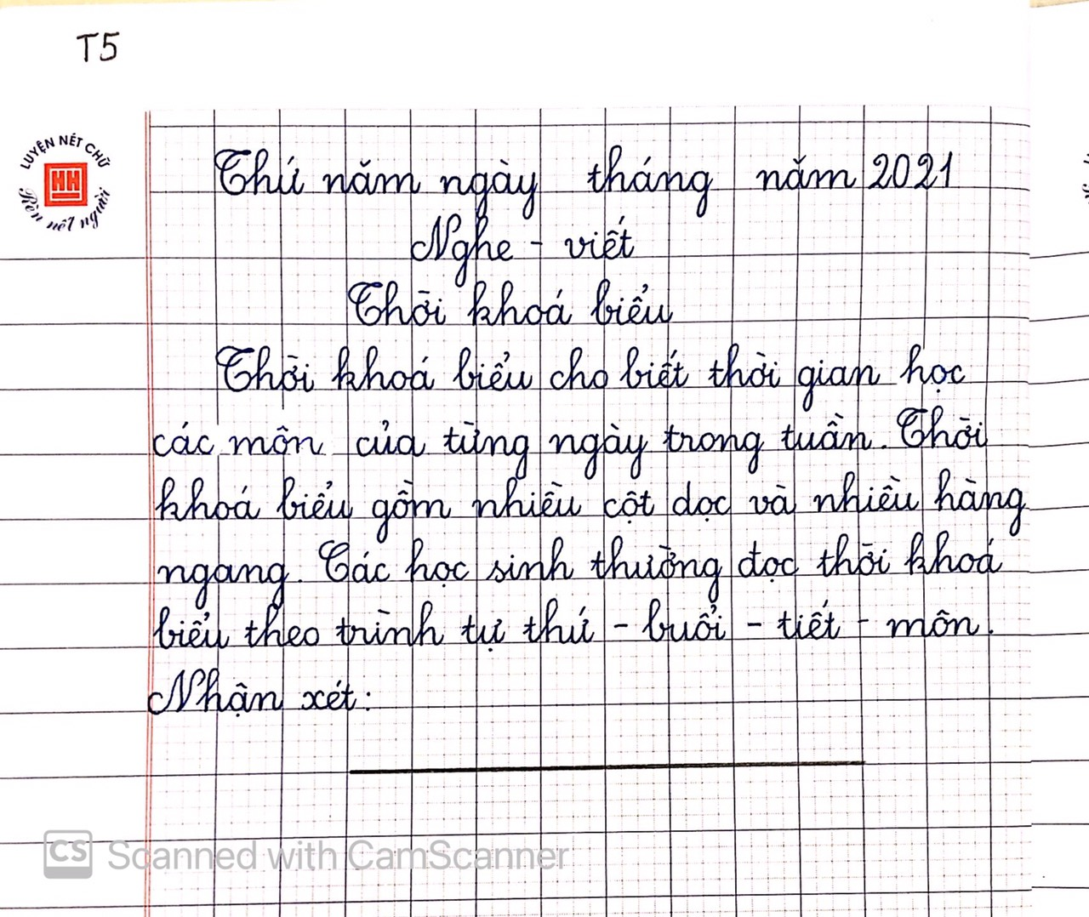

Slide 6
Cái thước
cặp sách
Cái kéo

Slide 7
3. Chọn a hoặc b
a. Chọn ch hoặc tr thay cho ô vuông
Mặt trời mọc rồi lặn
Trên đôi chân lon ton
Hai chân trời của con
Là mẹ và cô giáo
(Theo Trần Quốc Hoàn)

Slide 8
b. Chọn v hay d thay cho ô vuông
Có con chim vành khuyên nhỏ
Dáng trông thật ngoan ngoãn quá
Gọi dạ, bảo vâng lễ phép ngoan nhất nhà

Slide 9
Củng cố,
dặn dò

